Slide 1
Родительское собрание в старшей группе «Как играть с ребёнком»
МБДОУ «Детский сад «Улыбка»
Воспитатель Кашунина Г.О.

Slide 2
«Игра-это огромное светлое окно, через которое в духовный мир ребёнка вливается живительный поток представлений, понятий об окружающем мире»
В.А.Сухомлинский

Slide 3
Развитие игровой деятельности детей 5-7 лет.
Дети совместно обсуждают замысел игры, учитывают точку зрения партнёра, достигают общего решения. Плановость и согласованность игры сочетается с импровизацией.
В игре создают модели взаимоотношений между людьми, комбинируют знания, почерпнутые из наблюдений, книг, кинофильмов, рассказов взрослых.
Ролевое взаимодействие содержательно, разнообразны средства выразительности , дети осуществляют игровое действие с предметами-заместителями, природным материалом, игрушками, собственными самоделками, широко используют в игре подсобный материал.
Дети осознают, что соблюдение правил является условием реализации роли.

Slide 4

Игрушка — это специально изготовленный предмет, предназначенный для игр, она помогает ребенку осуществить свой замысел, приближает игру к действительности.

Slide 5
Ролевая игра .
куклы и соответствующие им атрибуты, наборы «Доктор», «Парикмахер» и т.д., 1-2 ширмы, деревянный детский стол, пару стульев, машинки.
Режиссерская игра.
5-6 маленьких кукол (высотой 8-15 см) - мужские, женские и детские образы кукольный дом с семьей2-3 простые машины (подъемный кран, большегрузный самосвал и пр.), конструктор.
Игра-драматизация.
лоскутки ткани, бумага, пластилин, клей, что-то из домашнего хозяйства.

Slide 6

Превращение одних предметов в другие, одного образа в другой - важнейший этап развития не только воображения, но и мышления в дошкольном возрасте. Не пропустите это удивительное время!

Slide 7
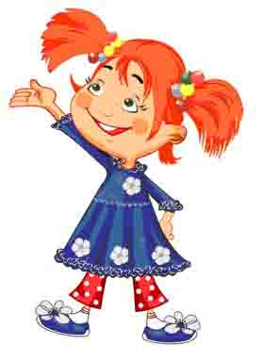
Советы родителям.
Качество.
Возраст и параметры.
Игрушек, не должно быть много.
Игрушка должна благотворно влиять на психику ребёнка.
Выделите специальное место для детских игрушек.
Надоела та или иная игрушка, спрячьте ее на некоторое время, а потом сделайте ребенку сюрприз.

Slide 8
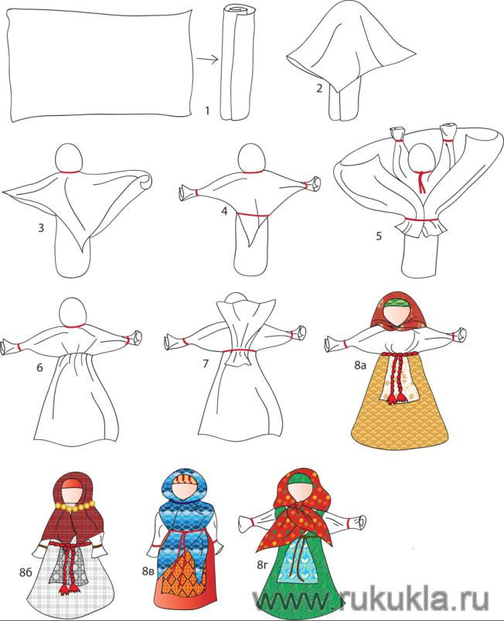

Slide 9

Спасибо за внимание!

